Slide 1
100 GODINA ŠKOLE
U ČAČINCIMA

Slide 2
Selo Čačinci do 1911. godine nije imalo školu. Selo je bilo maleno, tek u razvitku. Imalo je svega 78 kućnih brojeva s oko 420 stanovnika.
Selo se počelo jače razvijati kad je kroz njega prošla pruga Voćin-Osijek, a bila je vlasništvo firme Gutman iz Belišća.
1910. godine osnovana je Školska općina Čačinci. Odmah po njenom osnutku pristupilo se izgradnji školske zgrade.

Slide 3
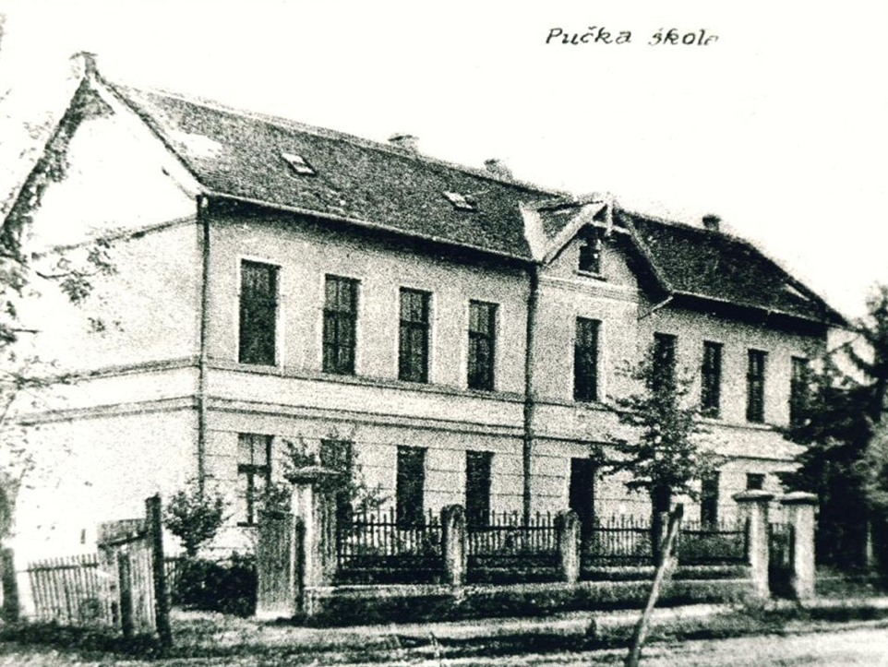
Školska zgrada bila je za ono vrijeme (1911. godine) na oranici izvan sela. Tu je bila škola, dvorište i vrt.

Slide 4
Dana 3. srpnja 1911. godine kao prvi učitelj ove škole nastupio je gospodin Stanko Paunović, koji je dao urediti školsku zgradu.
Poziv za školu u selu naišao je na razumijevanje. Učenika je bilo mnogo.
U to vrijeme mijenjalo se dosta učitelja jer su kratko vrijeme službovali u selu te bili premješteni. Jedino je učitelj Stanko Paunović ostao stalno.

Slide 5
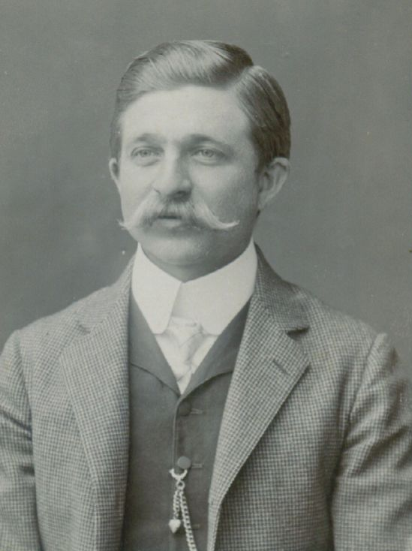
Prvi učitelj i prvi upravitelj čačinačke škole Stanko Paunović
Gospodin Paunović posebno je ostao u sjećanju mještanima Čačinaca. Čitav život radio je za mladež Čačinaca. Bio je izvrstan učitelj, praktičar u voćarstvu i vinogradarstvu. Mnogo je doprinio da se različite vrste voćaka rašire po selu. Naročito su zapažene razne vrste jabuka i krušaka, te višnje i trešnje koje su ljudi cijepili u školi i gotove voćke prenosili u svoje vrtove. I nakon umirovljenja i u visokoj starosti, gotovo svakog dana, odlazio je u Mjesni odbor i tamo dobrovoljno pomagao u rješavanju administrativnih poslova bez ikakve naknade. Umirovljen je 1943. godine.

Slide 6
U doba I. svjetskog rata razvija se sve više novi dio sela, selo postaje svakim danom sve veće i ukazuje se potreba za proširenjem škole.
Godine 1919. škola postaje trorazredna.
Škola je i dalje radila bez naročitih vanjskih događanja. Ostajala gotovo izvan političkog života sela.
1931. godine sagrađena je nova zgrada u dvorištu i to dvije učionice. Time je škola proširena na 4 odjeljenja s cjelodnevnom obukom.

Slide 7
Godina 1941. bila je vrlo teška za mještane i za školu.
Škola bila je opljačkana, namještaj i učila uništeni, a knjige iz školske knjižnice raznesene.
1943. godine zgrada škole potpuno je izgorjela i teško oštećena.
Uništena je gotovo sva arhiva škole, a s njom i Spomenica.
Na temelju prikupljenih podataka sastavljena je nova Spomenica, a većinu podataka prikupio je gospodin Stanko Paunović.

Slide 8
Nakon završetka rata narod je započeo s obnovom opustošene zemlje i raščišćavanjem ruševina. Popravljena je dvorišna školska zgrada.
Krajem šk. god. 1946. / 47. učiteljica Belić Karolina preuzima upravu škole.
Učiteljica Belić aktivirala je pionirsku organizaciju koja je svoje djelovanje započela raščišćavanjem ruševina.

Slide 9
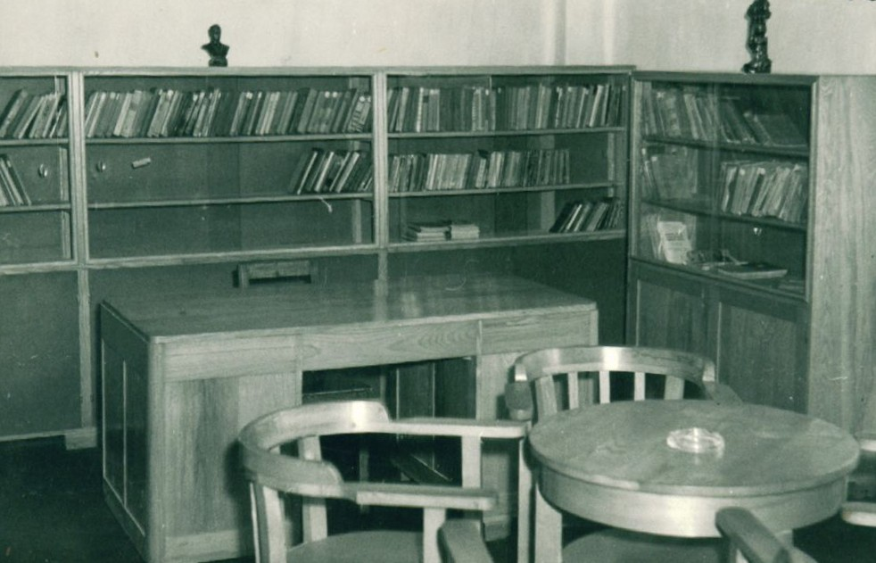
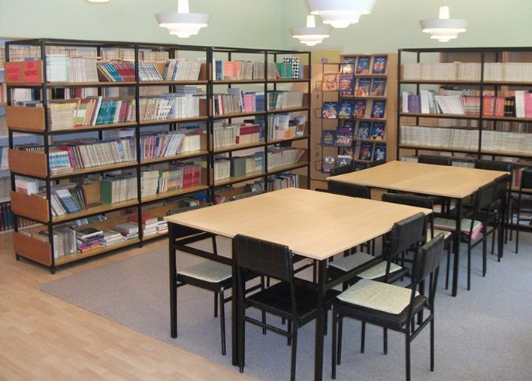
Knjižnica nekad…
Knjižnica danas…
1948.god. Ministarstvo je poslalo nešto knjiga pedagoškog i beletrističkog sadržaja te dječje literature kao temelj za osnutak učiteljske i učeničke knjižnice.

Slide 10
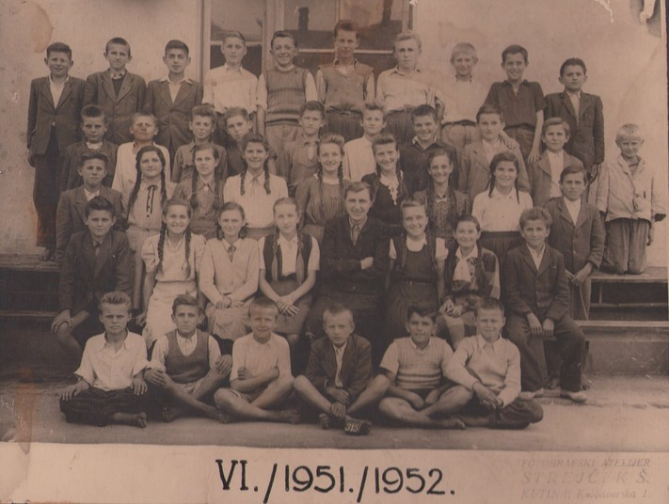
Školska godina 1950./1951. započela je s izvjesnim promjenama u samom životu škole.
U praksu se uvodi osmogodišnje školovanje. U školu Čačinci uveden je V. razred u koji je upisano 74 obveznika.

Slide 11
Školske god. 1952./1953. školu je polazilo 338 učenika u šest razreda.
Dana 29.6.1952. izabran je prvi put školski odbor, a predsjednik je bio Rugaš Bela.
Godine 1953. prvi put je osnovano Društvo naša djeca, koje je razvilo veliku aktivnost u selu i pomagalo školi.
1954. godine u školi se otvara Kazalište lutaka.
Zidovi su bili oslikani likovima iz bajki Crvenkapica, Snjeguljica i Dvanaest labudova.
Sve crteže i kulise za kazalište izradila je učiteljica Korpar Vida.

Slide 12
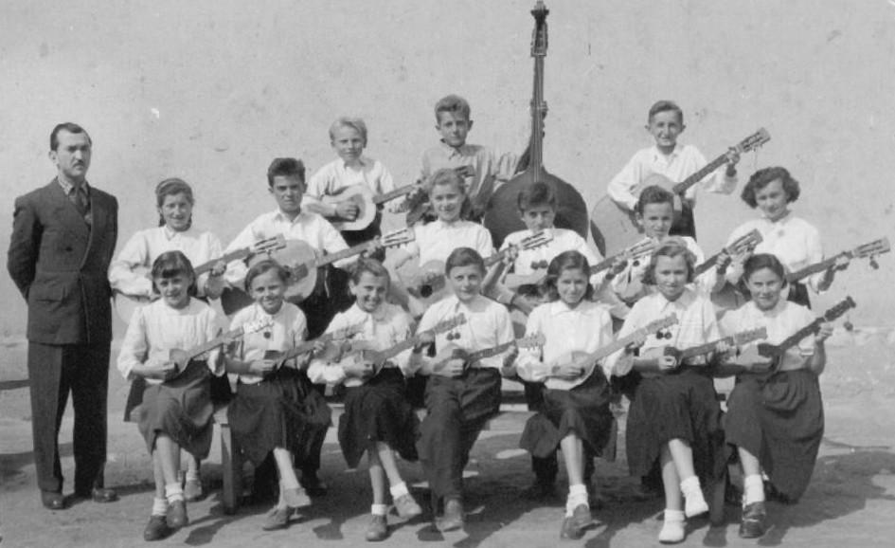
1956. godine prikupljena su sredstva za kupnju tambura.
Gosp. Branko Kos preuzima vodstvo tamburaša i vodi ih dugi niz godina. Također je radio duže vrijeme kao pedagog škole.

Slide 13
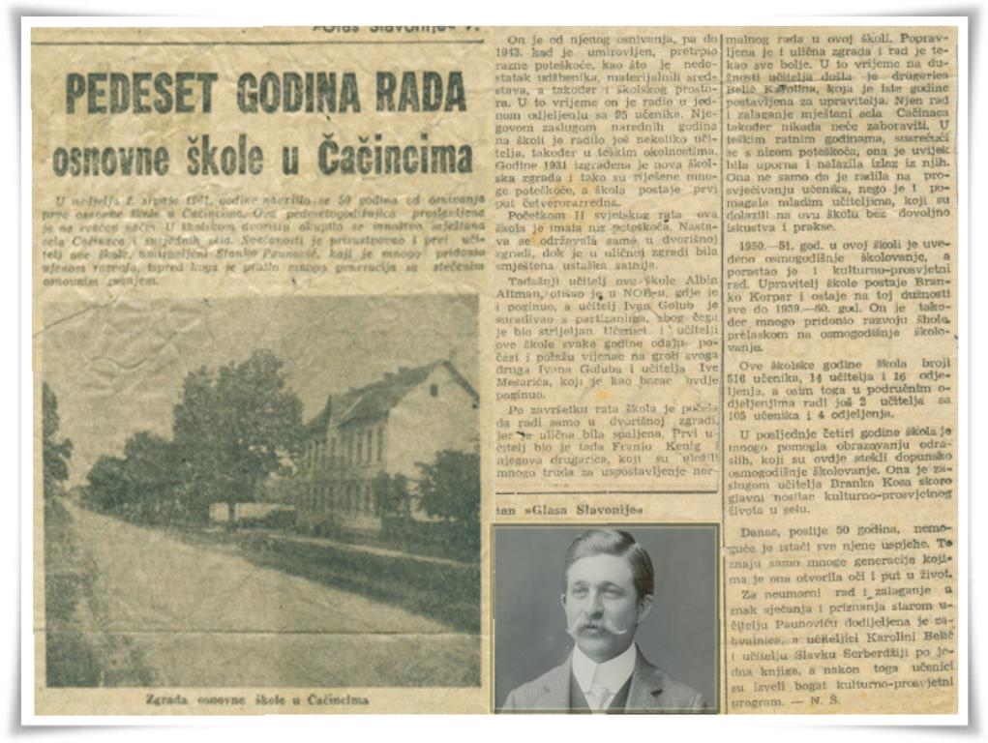
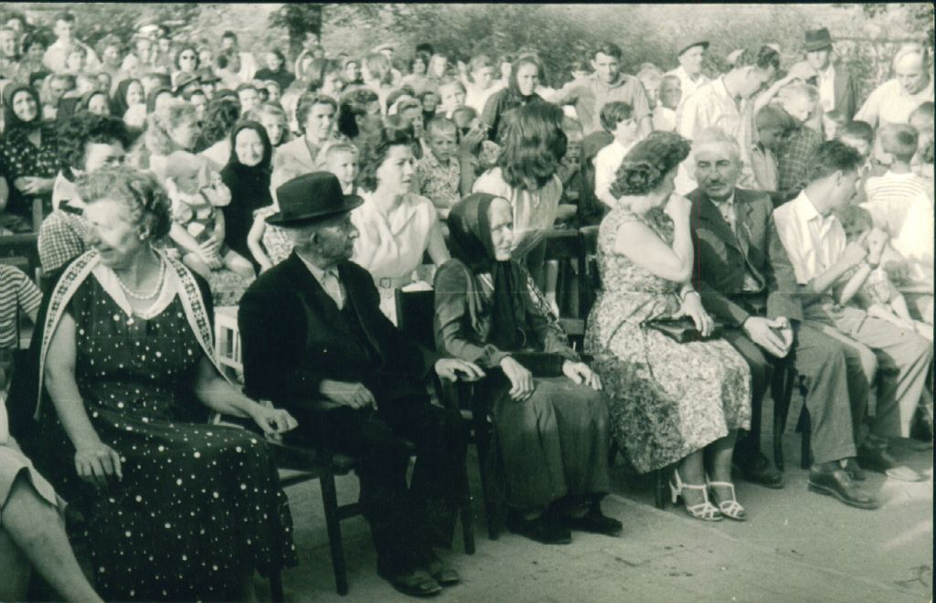
Šk. god. 1960./'61. navršava se 50. godina rada škole.
Prilikom proslave škola je dobila naziv "Osnovna škola Bratstvo-jedinstvo" Čačinci.
Te školske godine u školi je bilo 514 učenika.

Slide 14
Brojno stanje učenika na početku školske godine 1967./68. bilo je sljedeće: Čačinci 547 učenika, Pušina 175, Bukvik 50.
Drenovac 30, Krasković 23, Humljani 43, Paušinci 17 učenika - ukupno 885 učenika.
Materijalne prilike škola su vrlo loše. Školske zgrade su sve dotrajalije.

Slide 15
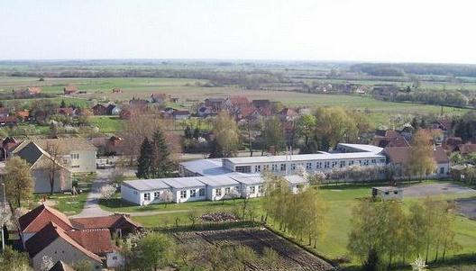
1975./76. školsku godinu učenici počinju u novosagrađenoj školi u Čačincima. S ukupno 2400 m2 riješeni su problemi učioničkog i kabinetskog prostora te prostora za tjelesni odgoj.

Slide 16
Otvorenjem nove školske zgrade pri školi radi i Dječji vrtić s oko 40 polaznika od 3 - 6 godina u dvije grupe.
Materijalni uvjeti rada u matičnoj školi su zadovoljavajući, dok su u područnim školama loši.
NA POSEBAN SLAJD
Od školske godine 1990./91. osnovna škola u Čačincima nosi ime Antuna Gustava Matoša. Ukupan broj
Ubuduće Dan škole bit će 13.6., na dan Matoševa rođenja.
Ukupan broj učenika škole je 416, a od toga je 48 učenika iz područne škole.

Slide 17
Značajne promjene koje su se dogodile te školske godine očituju se u promjeni načina pozdravljanja (Dobro jutro, Dobar dan, Doviđenja umjesto dotadašnjeg pozdrava "Zdravo").
Također je počeo novi način oslovljavanja djelatnika škole s učitelj, gospodin i gospođa, umjesto drug i drugarica.
Došlo je do promjene u nazivima:
Nastavničko vijeće u Učiteljsko vijeće
Direktor u ravnatelj
Savjet škole u Školski odbor

Slide 18
Školska godina '91./92. nije započela s radom 1.9.1991. godine, a razlog je bila ratna situacija.
Krajem studenog, Sekretarijat za društvene djelatnosti i Krizni štab općine Orahovica organiziraju za učenike općine Orahovica boravak i školovanje u Mađarskoj.
Iz naše škole odlazi 35 učenika i učitelji Marija Novak,Viktorija Štimac, Mirjana Sabolić i ravnatelj Anto Banović.

Slide 19
Učenici se vraćaju kući 24.prosinca 1991. godine.
U siječnju 1992. g. počela je redovna nastava, a završila je u srpnju 1992. godine.
Tijekom rata OŠ A.G.Matoša ostaje bez dvije područne škole – Slatinski Drenovac i Pušina, a ostaje samo Područna škola Humljani s 9 učenika.
U narednim godinama rad se odvija u nešto skromnijim uvjetima s manje nastavnih sredstava. Osjećaju se posljedice rata. Znatno je smanjen broj učenika.

Slide 20
Školske godine '96./'97 škola je imala 347 učenika.
Mještani Čačinaca rade na uređenju mjesta.
U selu su asfaltirane pješačke staze, povećao se broj telefona i vršile su se pripreme za uređenje vodovoda.
Školske godine 1998./1999. škola je u priličnom slabom stanju. Vidljiva je dotrajalost vodovodnih i drugih instalacija, stolarije, namještaja i nastavne opreme.

Slide 21
Narednih godina postupno su obnavljani dijelovi Škole, te su tako poboljšani uvjeti rada i boravka u Školi:
popravljen je krov zgrade
kupljene su knjige za učeničku lektiru.
obnovljeno je krovište školske kuhinje i blagovaonice
adaptiran je kabinet za potrebe pedagoga Škole
obnovljeni su podovi u svlačionicama uz športsku dvoranu

Slide 22
13. lipnja 2003. blagoslovljena je i obnovljena crkva Presvetoga Trojstva i otvoren Trg kardinala Franje Kuharića na kojem je adresu našla i naša Škola - Trg kardinala Franje Kuharića 3.
SLIKA

Slide 23
Novu šk. godinu 2006./2007. učenici i učitelji započeli su prema novom planu i programu HNOS-u.
U izradu HNOS-a krenulo se zbog potrebe stvaranja suvremene škole.
Ove školske godine provedeno je prvo eksperimentalno Vanjsko vrednovanje obrazovnih postignuća učenika osmih razreda. U našoj školi testirano je 11 učenika iz hrvatskog jezika i matematike.

Slide 24
27. listopada 2007. otkrivena je bista kardinala Franje Kuharića.
Tom prilikom Školu su posjetili i upisali se u Spomenicu škole požeški biskup Antun Škvorčević, predsjednik sabora Vladimir Šeks, ministar obrane RH Berislav Rončević, ministar MUP-a Ivica Kirin i mnogi drugi uzvanici.

Slide 25
Školsku godinu 2009./2010. obilježilo je otvaranje prekrasne nove školske športske dvorane, za koju je kamen temeljac položen 17.travnja 2009., a položili su ga ministar Petar Čobanković i načelnik općine Mirko Mališ.

Slide 26
U novoj dvorani je odmah po otvorenju održano snimanje emisije “Lijepom našom”. To je bio velik događaj za Čačince. U emisiji je nastupao KUD Čačinci, a brojni mještani su s ponosom došli uživo pratiti snimanje.

Slide 27
PODRUČNE ŠKOLE

Slide 28
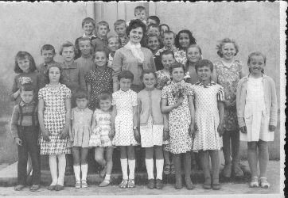
PŠ Brezovljani
Škola počinje s radom nakon 2. svjetskog rata, a ukinuta je 1964./1965.

Slide 29
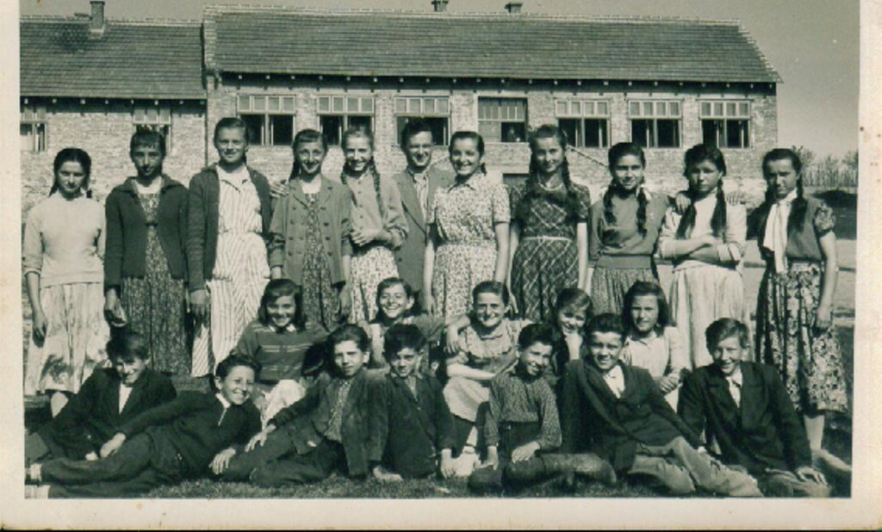
PŠ Bukvik
Osnovana oko 1950. godine, a zatvorena 1980.
1961./62. školu je pohađalo čak 75 učenika, dok je pred zatvaranje u školi bilo 13 učenika.

Slide 30
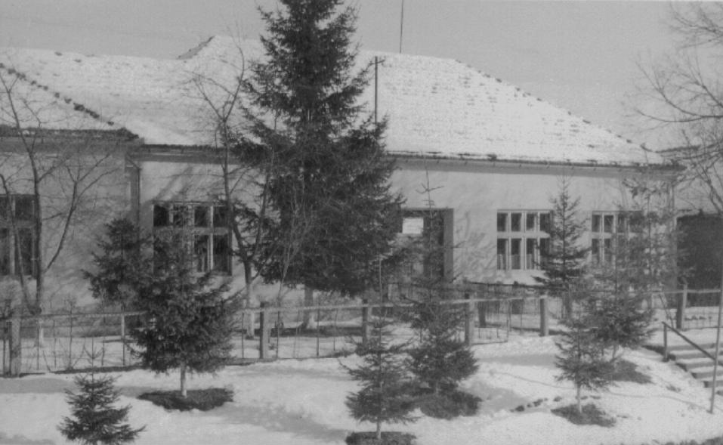
PŠ Pušina
Ova škola postojala je do 1992. godine.
1965./66. školske godine u ovoj je školi bilo 183 učenika u 2 odjela RN i 4 odjela predmetne nastave

Slide 31
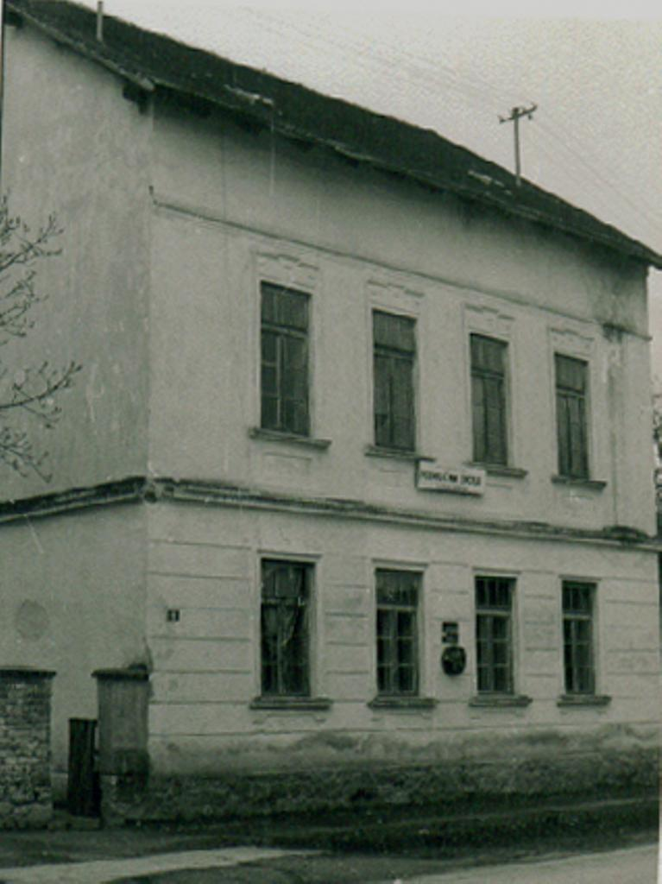
PŠ Slatinski Drenovac
Postojala je do 1991. godine
Često su ju posjećivali učenici iz matične škole. Tu su održavali terensku nastavu i odmarali se u prirodi

Slide 32
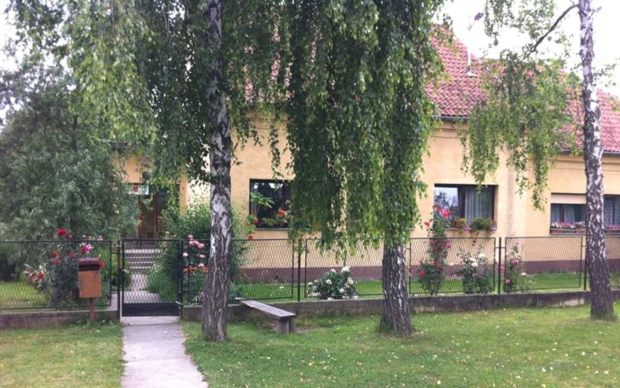
PŠ Humljani
Škola je počela s radom oko 1910. godine, te postoji još i danas.
Danas PŠ Humljani pohađa samo 3 učenika.

Slide 33
Popis svih ravnatelja od 1911. do 2011.:
PAUNOVIĆ STANKO 1911.- 1943.
BELIĆ KAROLINA 1947.- 1953.
KORPAR BRANKO 1953.- 1960.
BOVAN SLAVKO 1960.- 1964.
GLIGOVIĆ MAŠAN 1964.- 1973.
CUCA MIROSLAV 1973.- 1988.
ČOLIĆ RADMILA 1988.- 1991.
BANOVIĆ ANTO 1991.- 1994.
GOLUB MIRA 1994.- 2005.
SABOLIĆ MIRJANA 2005.- 2009.
MARŠIĆ TATJANA 2009.-

Slide 34
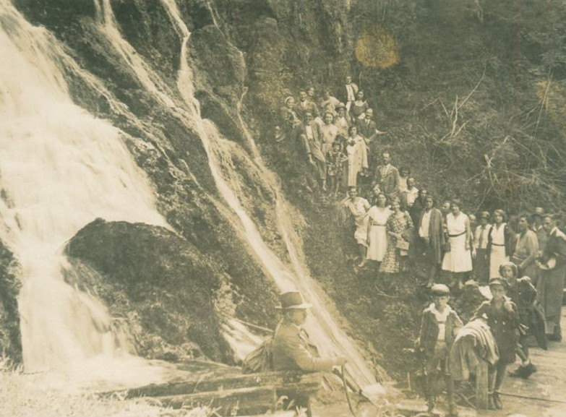
Iz arhive…
Izlet na Jankovac

Slide 35
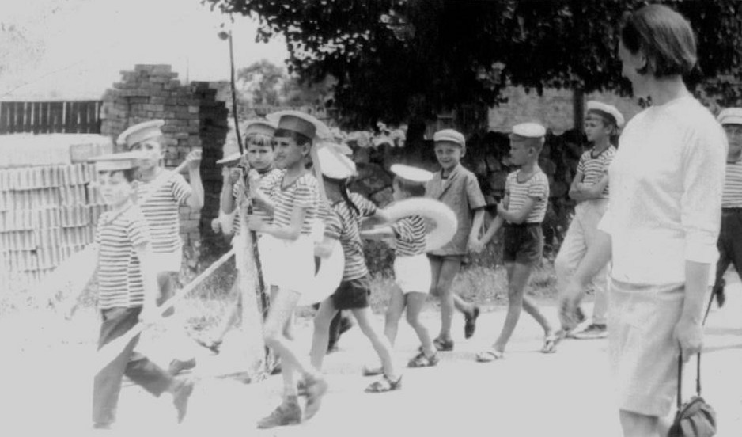
Prvi put održan Cvjetni korzo školske godine 1968./1969.

Slide 36
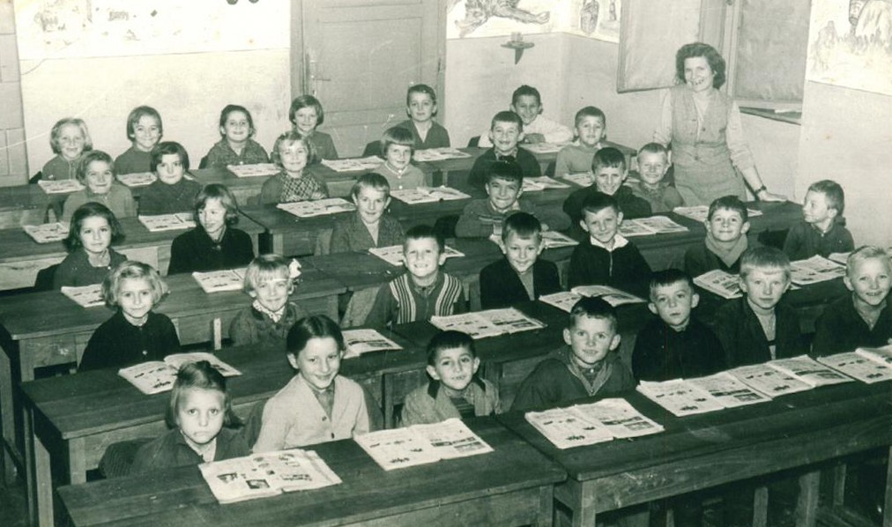
Učiteljica Vjekoslava Kos

Slide 37
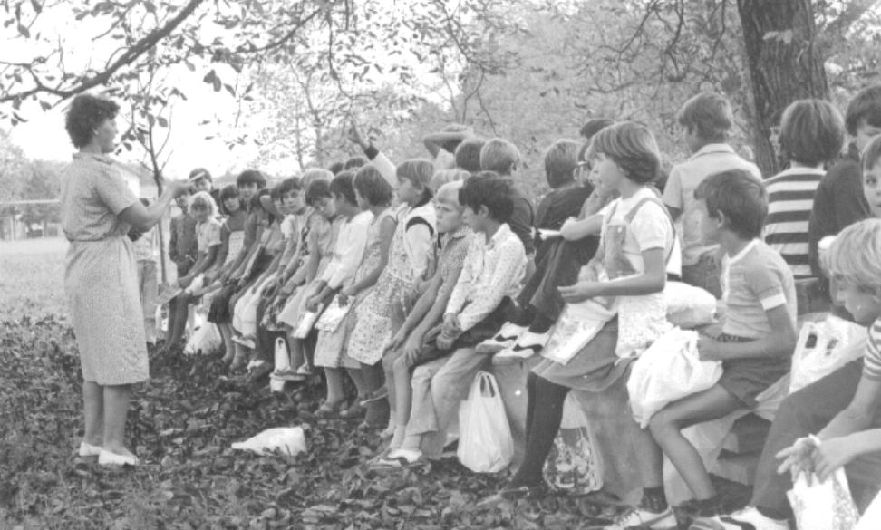
Škola u prirodi - učiteljica Branka Jusup

Slide 38
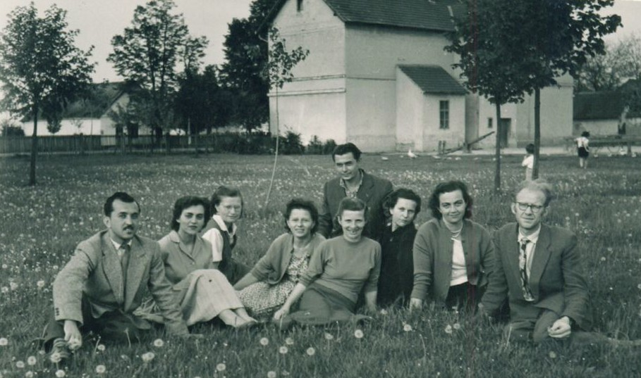
Kolektiv 1952./1953.

Slide 39
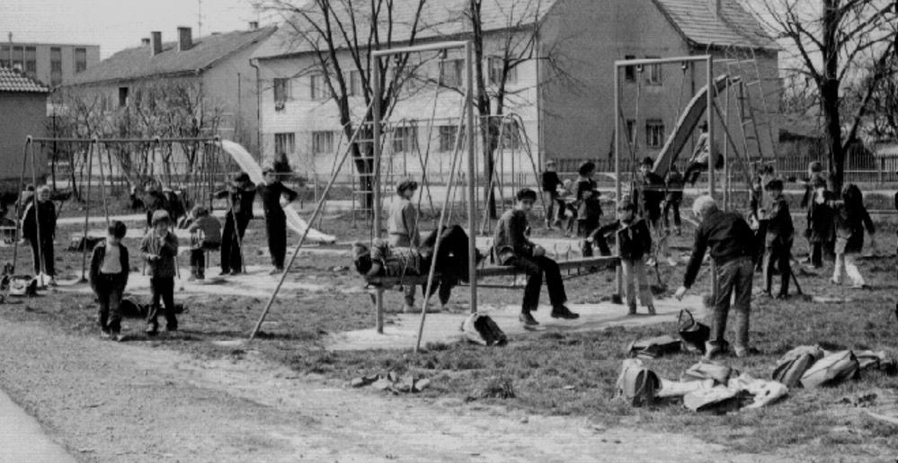
Obnovljeno dječje igralište 1996./1997.

Slide 40
Školska godina 2010./2011.

Slide 41
Školu pohađa 240 učenika u 16 razrednih odjela: 15 u matičnoj školi i 1 odjel u PŠ Humljani.
Nastava je stručno zastupljena, osim izborne nastave njemačkog jezika.
Škola radi prema Školskom kurikulumu i GPP-u, te su svi planirani zadatci i realizirani.
Učenici su uključeni u 20 skupina izvannastavnih i 11 skupina izvanškolskih aktivnosti.

Slide 42
U školsku godinu 2011./2012., u prvi razred, bit će upisano 17 učenika, a pozdravljamo se s još jednom generacijom osmih razreda, s 32 učenika.

Slide 43
Naši učenici, naš ponos
Bono Vidaković
1. mjesto na Županijskom natjecanju iz kemije
11. mjesto na Državnom natjecanju
Jovana Tihomirović
2. mjesto na Županijskom natjecanju iz hrvatskog jezika
Ivan Vukušić
1. mjesto na natjecanju Sigurno u prometu
Državna izložba LIK 2011.
(Dino Bušljeta, Magdalena Čavić, Marko Matijašec, Sanela Ognjenović, Matea Milovac)
Martina Križek
2. mjesto, Državna izložba “Moj mali prijatelj”
Dino Sabo
Priznanje MZOS-a i AZOO-a za literarni rad “Kako navijam i kako se ponašam u sportu”

Slide 44
Prvenstvo Županije - šah, dječaci:
2. mjesto
Prvenstvo OŠ u košarci – dječaci:
2. mjesto
Prvenstvo OŠ u košarci – djevojčice:
1. mjesto
Poluzavršno natjecanje ŠŠK, košarka – djevojčice:
3. mjesto

Slide 45
Djelatnici u 2010./2011.
Ravnateljica:
Tatjana Maršić
Stručni suradnici:
Pedagoginja:
Svjetlana Brajnović
knjižničarka:
Gordana Žovin
Razredna nastava:
Suzana Lekić
Danijela Lokner
Vladimir Bićanić
Tamara Ivić
Julijana Farkaš
Mirjana Sabolić
Suzana Jelić
Dijana Belcar
Nikolina Golubov
(PŠ Humljani)
Predmetna nastava
Radmila Čolić
Sanja Cingel
Zdenka Milobara
Mira Golub
Ivica Perković
Mirko Krolo
Kristina Krolo
Velimir Tresk
Vjekoslav Palatinuš
Ana Nenadović
Siniša Milosavljević
Latica Harauzek
Miroslav Hanižar
Marina Vujić
Kristina Krmpotić
Biljana Farkaš
Ivan Kovač
Ksenija Jakobek

Slide 46
Tajnica: Gordana Žovin
Računovotkinja: Ružica Nikšić
Spremačice: Jadranka Milosavljević, Marija Glavica, Emica Čavić, Libuša Dorinko
Domari: Anto Tuzlak, Mario Jukić, Ivica Kopecki
Kuharice: Ružica Farkaš, Ružica Buneta
Vrtić:odgojiteljice Ljerka Tomić, Vlasta Perković, Ivana Tomljanović

Slide 47
U mirovinu smo ispratili:
Nadu Ileš
Ljubicu Pilat (PŠ Humljani)

Slide 48
I za kraj….
… neka nas vodi i dalje kroz godine vizija naše Škole:
“Kvalitetnim odgojem i obrazovanjem pripremiti djecu za suočavanje sa svakodnevnim životnim situacijama i usmjeriti ih na značaj cjeloživotnog učenja.”

Slide 49
I neka naša imena ponosno osvjetljavaju put do sljedećeg ovakvog jubileja!
Hvala svima!

